Slide 1



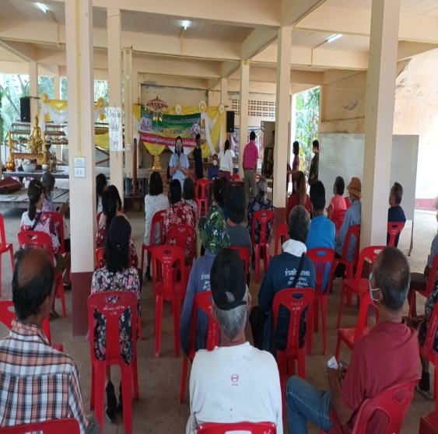

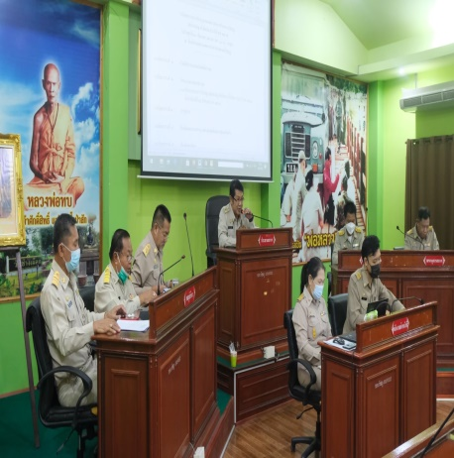
(ร่าง)
แผนดำเนินงาน ประจำปีงบประมาณ พ.ศ. 256๘
ของ
องค์การบริหารส่วนตำบลวังชมภู
อำเภอเมืองเพชรบูรณ์ จังหวัดเพชรบูรณ์

